Slide 1


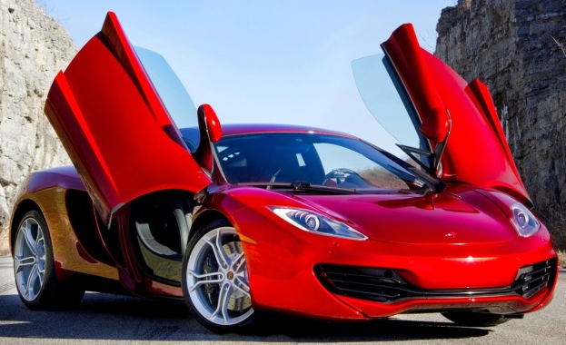

PHÒNG GD & ĐT THỊ XÃ ĐÔNG TRIỀU
TRƯỜNG MN HƯNG ĐẠO
Giáo án điện tử
Làm quen với toán
Chủ điểm: Giao thông.
Đề tài: Đếm đến 4,nhận biết nhóm có 4 đối tượng,nhận biết số 4.
GV: Đỗ Hoài Liên
Lớp MG 4 tuổi D

Slide 2
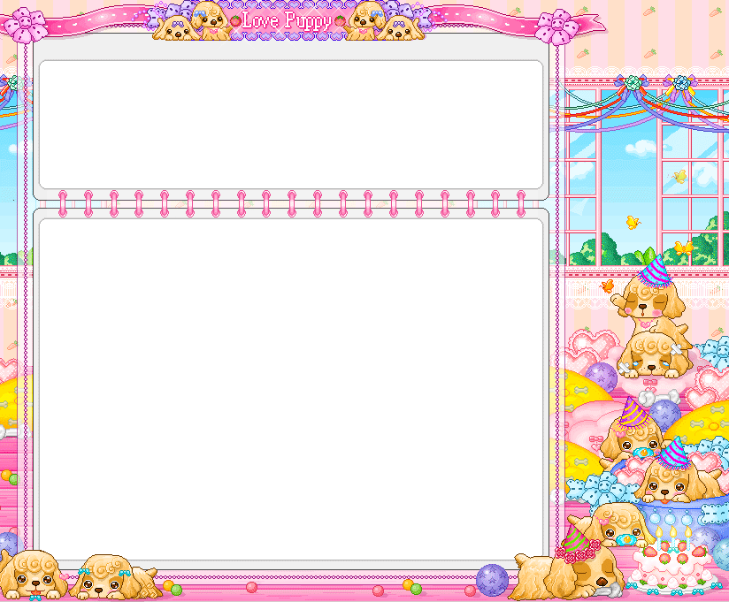






Hát“Em đi qua ngã tư đường phố”

Slide 3

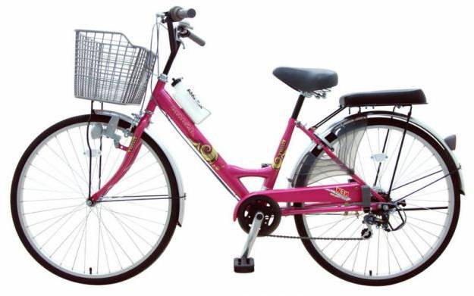
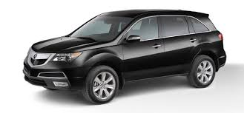
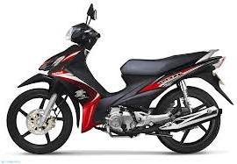
Hoạt động 1: ôn tập nhận biết số lượng trong phạm vi 3.
3
2
1

Slide 4
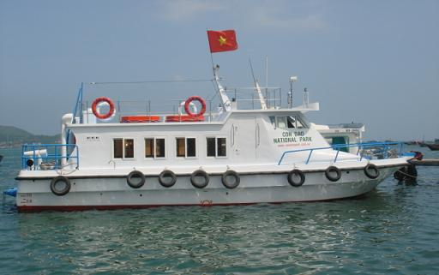
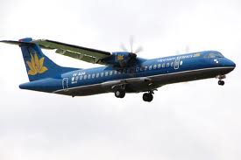
3
1
2

Slide 5
Bé hãy tạo nhóm có số lượng 3
3

Slide 6
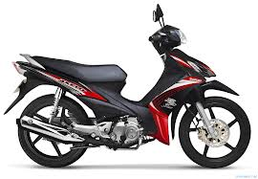
Bé hãy tạo nhóm có số lượng 3
3

Slide 7

4

Slide 9

Chúc các bé học giỏi
Chúc các cô vui khỏe

